Slide 1
Mechanika I.
VY_32_INOVACE_10-15
Třetí pohybový zákon

Slide 2

Třetí pohybový zákon – zákon akce a reakce
Situace 1

Slide 3
Třetí pohybový zákon – zákon akce a reakce
Situace 2

Slide 4
Třetí pohybový zákon – zákon akce a reakce
Situace 3

Slide 5
Třetí pohybový zákon – zákon akce a reakce
Dvě tělesa na sebe navzájem působí stejně velkými silami opačného směru.
První sílu nazýváme akce, druhou reakce.
Obě síly současně vznikají i zanikají.

Slide 6

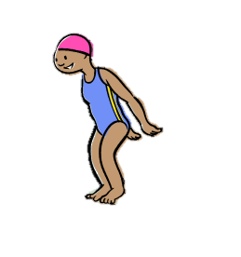
Třetí pohybový zákon – zákon akce a reakce
Situace 4
Špatně !

Slide 7

Třetí pohybový zákon – zákon akce a reakce
Situace 5
Dobře !
Fyzikálně dobře !

Slide 8

Třetí pohybový zákon – zákon akce a reakce
Situace 6
Happy end !

Slide 9

Zákon zachování hybnosti
Izolovaná soustava těles: tělesa na sebe působí pouze akcí a reakcí,
jiná tělesa nepůsobí vnějšími silami
Celková hybnost izolované soustavy těles se vzájemným silovým působením nemění.
$$\vec{p}=\vec{p_{1}}+\vec{p_{2}}$$

Slide 10


Situace 7

Slide 11
Situace 7
Dělo působí na kouli (akce)
Koule působí na dělo (reakce)

Slide 12




Situace 7
Hybnost soustavy dělo-koule je před výstřelem $\vec{p}=0$.
Po výstřelu má hybnost koule i dělo.
$$\vec{p}=\vec{p_{1}}+\vec{p_{2}}$$
Platí:
$$\vec{p_{2}}$$
$$\vec{p_{1}}$$
Pro velikosti hybností platí:
$$p_{1}=p_{2}$$
$$m_{1}v_{1}=m_{2}v_{2}$$
$$\frac{v_{1}}{v_{2}}=\frac{m_{2}}{m_{1}}$$

Slide 13
Autor obrázků: Alan Pieczonka
Zdroj klipartů: MS Office

Slide 14
Děkujeme za pozornost.
Autor DUM: Mgr. Alan Pieczonka

